Slide 1
Алтайский язык
Выполнил Иваненко Михаил, ОТиПЛ, гр.135, 2025

Slide 2
Общая информация
Название: алтайский язык (также язык алтай-кижи, южноалтайский язык, ранее ойротский язык; самоназвание: алтай тил)
Язык алтайцев – народа, проживающего в основном на территории России
Письменность: на основе кириллицы

Slide 3
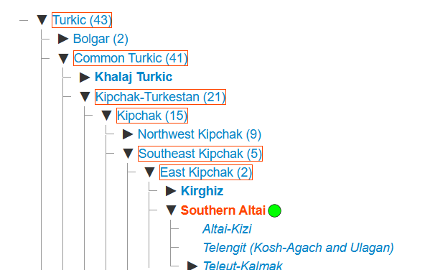
Генеалогическая информация
Алтайская макросемья (Altaic)
Тюркская языковая семья
Кыпчакская ветвь
Центрально-восточная группа
Либо отдельная горно-алтайская ветвь в тюркских.
Либо один язык с несколькими диалектами, либо несколько отдельных языков (тубаларский, теленгитский, кумандинский и т.д.).

Slide 4
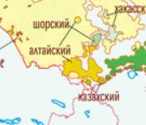
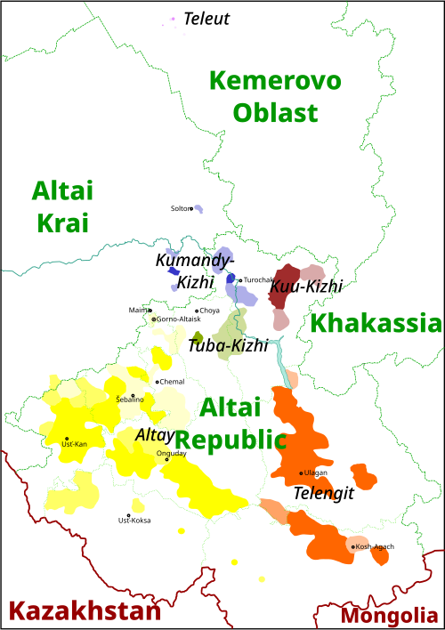
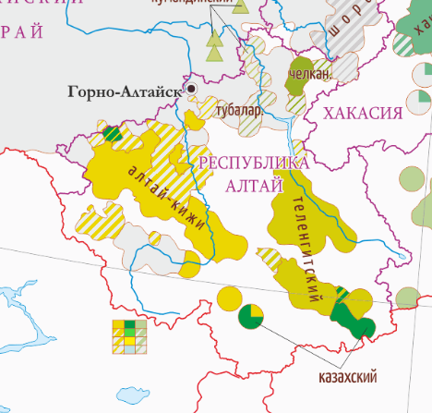
Ареальная информация
Ареал: Северная Азия
Язык распространен в России, преимущественно в Республике Алтай и прилегающих регионах (Алтайский край, Кемеровская, Новосибирская, Томская области).

Slide 5
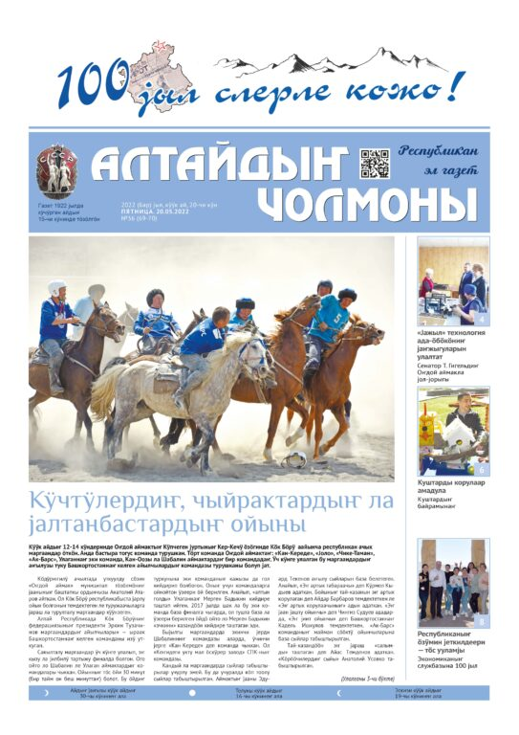
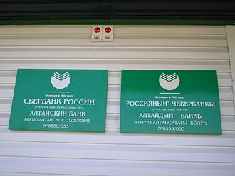
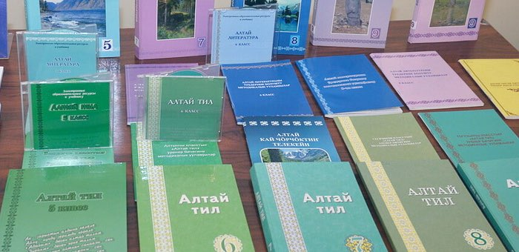
Социолингвистическая информация
Число носителей: от 40 до 70 тыс. чел.
Сферы функционирования: семейно-бытовое общение, образование, культура, СМИ, государственная сфера
Межпоколенческая передача: сохраняется на заметной территории
Статус витальности: 3Б-
Является официальным языком в Республике Алтай.
Несмотря на широкую сферу использования, в данный момент язык имеет довольно низкий престиж.

Slide 6
Общая типологическая информация
Тип выражения грамматических значений: синтетизм (с чертами аналитизма)
Характер границы между морфемами: агглютинация
Локус маркирования: в поссессивной именной группе – двойное, в предикации – зависимостное
Тип ролевой кодировки: номинативно-аккузативный
Базовый порядок слов: SOV

Slide 7
Тип выражения грамматических значений
Синтетизм (с чертами аналитизма)
СИНТЕТИЗМ:
Число, падеж, время, принадлежность, отрицание…
АНАЛИТИЗМ:
Некоторые времена, послелоги
ойно-бо-ды-лар
играть-NEG-PAST.EXP-3Pl
‘они не играли’
кычыр-ып тур-ган-∅ э-ди-∅
читать-ADV стоять-PERF-∅ быть-PAST.EXP-3Sg
‘он читал’ (Плюсквамперфект II)
эрин-дер-и-н-де
губа-Pl-POSS.3Sg-[POSS.3Sg]-LOC
‘на его губах’

Slide 8
Характер границы между морфемами
Агглютинация
агаш – ‘дерево’
агаш-тар – ‘деревья’
дерево-Pl
агаж-ыбыс – ‘наше дерево’
дерево-POSS.1Pl
агаш-ка – ‘дереву’ (DAT.)
дерево-DAT
Агаш-тар-ыбыс-ка – ‘нашим деревьям’
дерево-Pl-POSS.1Pl-DAT

Slide 9
Локус маркирования
В посессивной именной группе: двойное
На обладателе – аффикс родительного («притяжательного») падежа,
на обладаемом – посессивный аффикс
ада-ныҥ ака-зы
отец-GEN брат-POSS.3Sg
‘Брат отца’

Slide 10
Локус маркирования
В предикации: зависимостное (с чертами вершинного)
На зависимых: падежи, отражающие место в синтаксической структуре
На предикате: грамматические показатели, соответствующие подлежащему
Мен олор-ды кöл-гö экел-ди-м
я-NOM они-ACC озеро-DAT привозить-PAST.EXP-1Sg
‘Я довез их до озера’

Slide 11
Тип ролевой кодировки
Номинативно-аккузативный
Субъект кодируется одинаково вне зависимости от типа глагола (нулевым аффиксом NOM); объект маркируется косвенным падежом.
Айана-∅ jÿгÿр-ет-∅ Айана-NOM бежать-PRES-3Sg ‘Айана (A) бежит’ Айана-∅ уйукта-йт-∅ Айана-NOM спать-PRES-3Sg ‘Айана (S) спит’ | Айана-∅ Учар-ды саба-йт-∅ Айана-NOM Учар-ACC бить-PRES-3Sg ‘Айана (A) бьет Учара (P)’

Slide 12
Базовый порядок слов
SOV (Subject-Object-Verb)
Уулчак-∅ куш-ты ат-ты-∅
мальчик-NOM птица-ACC стрелять-PAST.EXP-3Sg
‘Мальчик застрелил птицу’
Айу-∅ тайга=jаар јӱр-е бер-ди-∅
медведь-NOM тайга=к ходить-ADV давать-PAST.EXP-3Sg
‘Медведь ушел в тайгу’

Slide 13
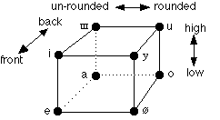
Особенности
Фонетика:
Гласные фонему противопоставляются по ряду, подъему, огубленности («тюркский куб гласных») и долготе.
Гармония гласных по ряду, частично по огубленности
  Пример: аффикс множественного числа
jер-лер – ‘места’ тура-лар – ‘дома’
ӧй-лӧр – ‘времена’ кой-лор ‘овцы’

Slide 14
Особенности
Категория определенности
«Оформленный»/«неоформленный» аккузатив:
В случае, если прямое дополнение отражает определенный объект (семантически или грамматически), оно маркируется аффиксом аккузатива.
В ином случае прямое дополнение маркируется нулевой морфемой.
ол-∅ элик-∅ ат-ты-∅
он-NOM косуля-∅ стрелять-PAST.EXP-3Sg
‘он застрелил косулю (какую-то)’
ол-∅ элик-ти ат-ты-∅
он-NOM косуля-ACC стрелять-PAST.EXP-3Sg
‘он застрелил косулю (конкретную)’

Slide 15
Особенности
Категория эвиденциальности
Категория словоизменения, указывающая на источник или способ получения информации (в алтайском – прямая и косвенная э.).
Так, глагольные времена делятся на обычные и «заглазные», например:
«Прошедшее категорическое»
бар-ды-м
идти-PAST.EXP-1Sg
‘я ходил’
«Прошедшее заглазное»
бар-ыптыр-ым
идти-PAST.NEXP-1Sg
‘я ходил, оказывается’

Slide 16
Список сокращений и обозначений
NOM – Именительный падеж
GEN – Родительный падеж
ACC – Винительный падеж
DAT – Дательно-направительный падеж
LOC – Местный падеж
POSS – Посессивный аффикс
ADV – Деепричастный аффикс
PRES – Настоящее время
PAST – «Категорическое прошедшее»
PERF – «Прошедшее результативное» (перфект)
EXP – Прямая эвиденциальность
NEXP – Косвенная эвиденциальность
1, 2, 3 – Первое, второе, третье лицо
Sg, Pl – Единственное, множественное число
∅ – Нулевая морфема

Slide 17
Использованные источники
Невская И.А. (отв. ред.), Грамматика современного алтайского языка. Морфология, 2017
Дыренкова Н.П., Грамматика ойротского языка, 1940
Чумакаев А.Э. (отв. ред.), Алтайско-русский словарь, 2018
Сайт проекта «Языки России» РАН, https://jazykirf.iling-ran.ru/groups/Tu.%20Gorno-Altai.shtml
Сайт проекта «Малые языки России» РАН, https://minlang.iling-ran.ru/lang/altay-kizhi-yazyk
Glottolog 5.1. – Southern Altai, https://glottolog.org/resource/languoid/id/sout2694
Росстат – Население по родному языку, https://rosstat.gov.ru/storage/mediabank/Tom5_tab6_VPN-2020.xlsx

